Slide 1
Електричні апарати
Лекція 3

Slide 2
КОНТАКТИ В ЕЛЕКТРИЧНИХ ЛАНЦЮГАХ
3.1. ПРОЦЕС ПЕРЕХОДУ СТРУМУ З ОДНОГО КОНТАКТУ В ДРУГИЙ.
ПЕРЕХІДНИЙ ОПІР КОНТАКТІВ. ВИМОГИ ДО КОНТАКТІВ.
Електричний апарат складається з окремих деталей і провідників, які є електрично з’єднаними. Місце переходу струму з однієї струмоведучої деталі чи частини апарату до іншої наз. електричним контактом, а деталі, що виконують цей контакт – контактними деталями або просто контактами.

Slide 3
Умовно електричні контакти можна поділити на 3 групи:
розбірні контакти – контакти, у яких в процесі роботи деталі не переміщуються один відносно одного, а знаходяться у надійно з’єднаному стані;
комутуючі контакти – контакти, які в процесі роботи замикають або розмикають мережу для проходження струму;
контакти ковзання – різновид комутуючих контактів, у яких одна з деталей переміщується (ковзає) відносно іншої, але при цьому контакт не переривається.

Slide 4

Як би старанно не була оброблена поверхня торкання деталей, електричний струм проходить із одного контакту до іншого тільки в окремих точках, у яких ці поверхні доторкуються.
Завдяки притисканню одного контакту на інший вершини виступів зминаються та утворюють площадки дійсного торкання контактів. Розміри цих площадок пропорційні силі притиску контактів. Якщо дві деталі контактують
між собою, то розмір контактної площадки у першому наближенні буде рівний
F – сила, яка стискає деталі; δ – тимчасовий опір матеріалу контактів.
Опір в області точки торкання, обумовлений явищами стягування струму, наз. перехідним опором контакту.

Slide 5
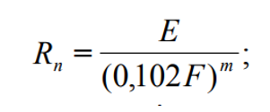
Величину опору в місці з’єднання можна визначити за емпіричною формулою:
де Е – коефіцієнт, який залежить від властивостей контакту, а також методу обробки та чистоти контактної поверхні; F – сила контактного притиску; m – коефіцієнт, який залежить від кількості точок контактування контактних поверхонь.
Значення m для різних контактів:
поверхневе контактування – контакти на великій поверхні, де к-сть точок контактування щонайменше 3 – m=1;
лінійний контакт – контакт циліндр-площина, циліндр-циліндр – m=0,5÷0,7;
точковий контакт – контакт сфера-сфера, сфера-площина, конус-площина –
m=0,5.

Slide 6

При нагріві електричного контакту його перехідний опір збільшується за рахунок збільшення питомого опору матеріалу:
де α – температурний коефіцієнт підвищення температури; θ – температура контакту.
Величина перехідного опору, в першу чергу, залежить від фізичних властивостей матеріалу контакту (питомого опору, механічної міцності, здатності матеріалу контактів до окислення та теплопровідність матеріалу). Дане рівняння не враховує зміни міцності матеріалу, тому дає гарний результат при температурах, що не перевищують температуру пом’якшення матеріалу. При температурі пом’якшення площадка торкання збільшується, а перехідний опір різко зменшується при незмінному натисканні. Якщо температура продовжує рости, то наступає плавлення точки торкання, зварювання контактів. У правильно розрахованого контакту температура не повинна досягати температури пом’якшення матеріалу.

Slide 7
До матеріалу контактів пред’являються наступні вимоги:
висока електропровідність та теплопровідність.
стійкість проти корозії у повітрі та інших газах.
стійкість проти утворення плівок з високим питомим опором.
мала твердість для зменшення потрібної сили стискання.
висока твердість для зменшення механічного зносу при частих включеннях та відключеннях.
мала ерозія.
висока дугостійкість (температура плавлення).
високі значення струму та напруги, потрібних для дугоутворення.
простота обробки, низька вартість.

Slide 8
3.2. ВЛАСТИВОСТІ МАТЕРІАЛІВ КОНТАКТІВ. МЕТАЛОКЕРАМІЧНІ КОНТАКТИ.
Мідь. Використовується як матеріал для плоских та круглих шин, контактів апаратів високої напруги, контакторів, автоматів тощо.
Переваги:
· висока електро- та теплопровідність,
· достатня твердість, яка дозволяє використання при частих включеннях та відключеннях,
· досить високі значення струму та напруги, · простота технології.
Недоліки:
· низька температура плавлення,
· при роботі на повітрі покривається шаром окису, який має високий опір,
· потребує дуже великих сил натискання.

Slide 9
Для захисту міді від окислення поверхні контактів покривають електролітичним шаром срібла 20-30 мк. На головних контактах іноді ставляться срібні пластинки (в апаратах, що відносно рідко включаються). Внаслідок низької дугостійкості небажано використовувати у апаратах, які відключають потужну дугу, та в апаратах, що характеризується великим числом включень за годину.
Срібло. Використовується в реле та контакторах при струмах до 20 А. При великих струмах до 10 кА срібло використовується як матеріал для головних контактів, працюючих без дуги.

Slide 10
Переваги:
· висока електро- та теплопровідність,
· плівка окису срібла має низький перехідний опір,
· контакт срібла стійкий, завдяки малій механічній міцності,
· достатньо мала сила натиску.
Недоліки:
· мала дугостійкість та недостатня твердість срібла не дозволяють використання при наявності сильної дуги та при частих включеннях та відключеннях.
При з’єднанні з міддю алюміній повинен покриватися тонким шаром міді або обидва метали необхідно покривати сріблом.

Slide 11
Вольфрам.
Використовують як матеріал для дугогасних контактів високовольтної апаратури.
Переваги:
· висока дугостійкість,
· висока стійкість проти ерозії, зварювання,
· висока твердість, що дозволяє використовувати вольфрам при частих включеннях та відключеннях.
Недоліки:
· високий питомий опір,
· мала теплопровідність,
· утворення стійких оксидних та сульфідних плівок,
· вимагають сильного натискання.

Slide 12
В реле на малі струми з невеликим натиском використовують стійкі проти корозії матеріали – золото, паладій, платина та їх сплави.
Властивості чистих металів показують, що жоден з них не задовольняє в повній мірі всім вимогам, які пред’являються до розривних контактів. Матеріали, які забезпечують необхідні властивості, отримуються шляхом порошкової металургії (металокераміки).
Фізичні властивості металів при виготовленні металокерамічних контактів зберігаються. Дугостійкість кераміки забезпечується такими металами, як вольфрам, молібден.

Slide 13
Для отримання низького перехідного опору контакту в якості другого компоненту використовують срібло чи мідь. Металокераміка з вмістом вольфраму вище 50% використовується для важко навантажених апаратів, відключаючих великі струми КЗ.
Для контактів апаратів високої напруги найбільшого розповсюдження отримала металокераміка мідь-вольфрам (50-50), срібло-вольфрам. В апаратах низької напруги – срібло-оксид кадмію та срібло-оксид міді, який ще більше зносостійкий.
Срібло-нікелеві контакти добре обробляються, наділені високою стійкістю проти електричного зносу. Контакти дають низький стійкий перехідний опір. Але легше зварюються, ніж срібло-вольфрам, мідь-вольфрам, срібло-оксид кадмію.

Slide 14
Срібно-графітові та мідно-графітові контакти завдяки високій стійкості проти зварювання використовуються як дугогасильні контакти.
Наприкінці слід відмітити, що хоча використання металокераміки збільшує вартість апаратури в експлуатації, ці „надлишкові” затрати швидко окупляться, оскільки збільшується строк служби апарата, збільшується час між ревізіями та значно підвищується надійність.

Slide 15
3.3. КОНСТРУКЦІЯ КОНТАКТІВ.
а) Жорсткі. Контакти служать для нерухомого з'єднання струмоведучих деталей. Сюди відносяться шинні з'єднання, з'єднання кабелів, місця приєднання апаратів до ланцюгів живлення.
У процесі експлуатації обидва контакти зв'язані або за допомогою болтів, або за допомогою гарячої або холодної сварки.
При болтовому з’єднанні мідних шин перед збиранням шини зачищують від окислів, змазують технічним вазеліном. Після збирання весь контакт в цілому та особливо шви повинні бути зафарбовані вологостійким лаком або фарбою. Таке виконання контактів зменшує перехідний опір та робить його стабільним у часі.

Slide 16
Покриття поверхонь контактів оловом (луження) трохи збільшує початковий опір, але завдяки пластичності олова збільшується кількість площин зминання. Контакт є більш щільним, опір контакту більш стабільним.
Для деталей, які передають великі номінальні струми, рекомендується поверхні торкання покривати сріблом. Алюміній на повітрі підлягає сильній корозії, зачистка поверхонь контакту проводиться під вазеліном. Після зачистки брудний вазелін замінюють на чистий та контакти з’єднують за допомогою болтів. Болтові з’єднання ведуть себе недостатньо надійно, особливо при алюмінієвих контактах, тому їх з’єднують за допомогою холодної або термічної сварки.

Slide 17
б) Нерозмикаючі контактні з'єднання рухомих елементів. Такі з'єднання використовуються для того, щоб передати струм з рухомого контакту на нерухомий або для того, щоб дати можливість елементу нерухомого контакту мати невелике переміщення під дією рухомого контакту.
Найпростішим з’єднанням такого типу є гнучкий зв’язок (рис.3.1). Для отримання потрібної еластичності зв’язок виконується з мідної стрічки товщиною 0,1*10⁻³ м та менше або з багатожильного плетеного провідника, складеного з мідних жил діаметром 0,1*10⁻³ м. Гнучкий зв’язок під час роботи не повинен мати різких перегинів, бо він швидко зруйнується.

Slide 18
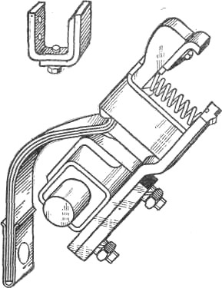
Рис. 3.1. Передача струму
з рухомого контакту на вивод
гнучким зв’язком

Slide 19
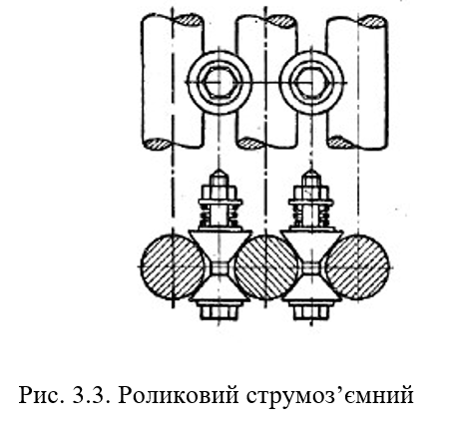
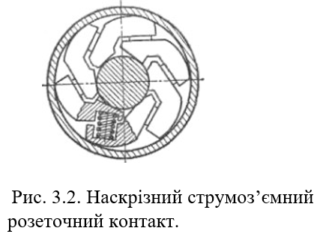
При великому ході рухомих контактів довжина гнучкого зв’язку досить значна. Тому такий контакт використовується тільки при переміщеннях рухомого елементу не більше 0,25 м.
При більшому ході та великих номінальних струмах використовують ковзаючі або роликові струмоприймачі. Принцип дії струмоприймача зрозумілий з рис. 3.2, 3.3. Недоліком ковзаючого струмоприймача є більша сила тертя, яка вимагає значних зусиль від приводного механізму.

Slide 20
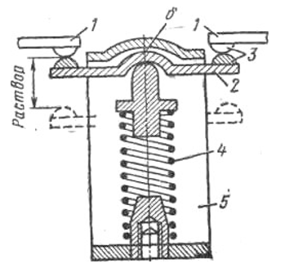
Відстань між нерухомим та рухомим контактами у повністю відключеному стані апарату наз. розривом контактів (рис.3.4). Конструкція розривних контактів залежить від номінального струму, струму КЗ ланцюга, режиму роботи, призначення апарату тощо.
Контакт, який має можливість вільно встановлюватись на поверхні, має максимальне число точок торкання. Такий контакт наз. самовстановлюючий. Приклад такого контакту дано на рис. 3.4.
Рис. 3.4. Контактний вузол з
самовстановлюючим рухомим
контактом.

Slide 21
Нерухомі контакти 1 та рухомий мостиковий контакт 2 у місці торкання мають сферичні (або циліндричні) напайки 3, виконані з срібла або металокераміки. Натиск контактів створюється пружиною 4. після торкання контактів скоба 5, зв’язана з приводом апарату, продовжує свій рух вгору на величину, рівну вжим (провалу) контакту δ. Провалом контакту, у даному випадку, називається відстань, на яку переміститься рухомий контакт, якщо забрати нерухомий контакт.
Внаслідок обгорання та зносу контактів у процесі експлуатації провал зменшується, що призводить до зменшення сили натиску та росту перехідного опору контактів. Тому в експлуатації вжим контактів повинен обов’язково контролюватися та знаходитись у межах, які вимагає завод-виробник.

Slide 22
д) Герметизовані контакти (геркони). Сучасний розвиток автоматики та обчислювальної техніки вимагали контакти, які мали б високу надійність та велику швидкодію. Ці вимоги задовільняють геркони. Ескіз такого контакту зображено на рис. 3.5. Контакти 1 та 2, виконані з залізонікелевого сплаву, розміщені всередині скляного балончика 3, заповненого азотом з домішками водню та гелію. При малих струмах тиск газу 10⁵ Па. Якщо струм відключення рівний 2-3 А, то тиск підвищується до (4-5)*10⁵ Па.
При проходженні струму через котушку 4 під дією магнітного поля контакти замикаються. Після відключення котушки контакти розмикаються під дією пружних пластин.

Slide 23
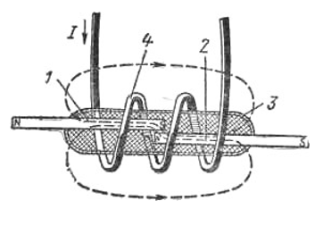
Для отримання надійного контакту поверхні торкання покривають тонким шаром золота, родію або срібла. Завдяки тому, що контакти ізольовані від оточуючого середовища та працюють в атмосфері інертного газу, їх надійність мінімуму у 2 рази вища, ніж у звичайних контактів у повітрі, та досягають 2*10⁸ – 2*10⁹ комутацій.
Рис. 3.5. Герметичний контакт (геркон).

Slide 24
Відсутність електромагнітної системи втричі скорочує час спрацювання та відпускання.
Такі контакти завдяки своїм перевагам широко застосовуються як у низьковольтних, так і у високовольтних апаратах, до 10 кВ включно. При високих напругах контакти працюють у вакуумі.
Недоліками герконів є вібрація контактів при замиканні, недостатня ударостійкість. Тривалість вібрації залежить від багатьох факторів та коливається в межах 0,3 – 1 мс.

